Slide 1
גיאוגרפיה – אדם וסביבה מקורות האנרגיה בישראל
כתיבה ועריכה: נדב שמגר | עדכון 12/2024

Slide 2
גיאוגרפיה – אדם וסביבה מקורות אנרגיה בישראל
נדב שמגר עדכון 2025
תוכן עניינים:
מושגי יסוד (כולל אנרגיה בראי ההיסטוריה)
מקורות האנרגיה בישראל
שינויים בצריכת האנרגיה בישראל
גורמים לעלייה בצריכת האנרגיה בישראל
איכות הסביבה
סוגיות נוספות

Slide 3
מקורות אנרגיה בישראל
מהי אנרגיה?

Slide 4
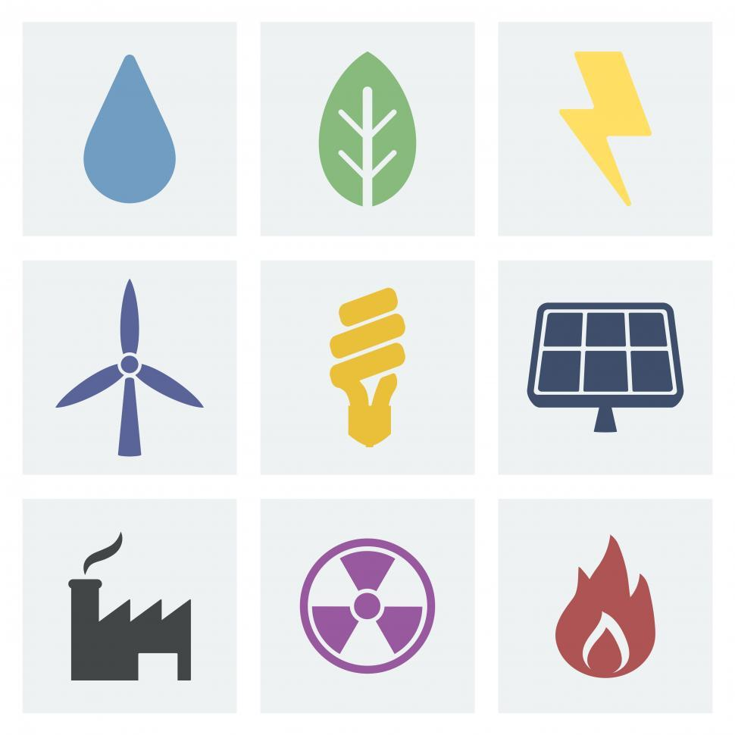
מקורות אנרגיה בישראל
אנרגיה:
היכולת לבצע עבודה הניתנת למדידה כמותית
כגון: להרים, להזיז, לחמם, להאיר

Slide 5
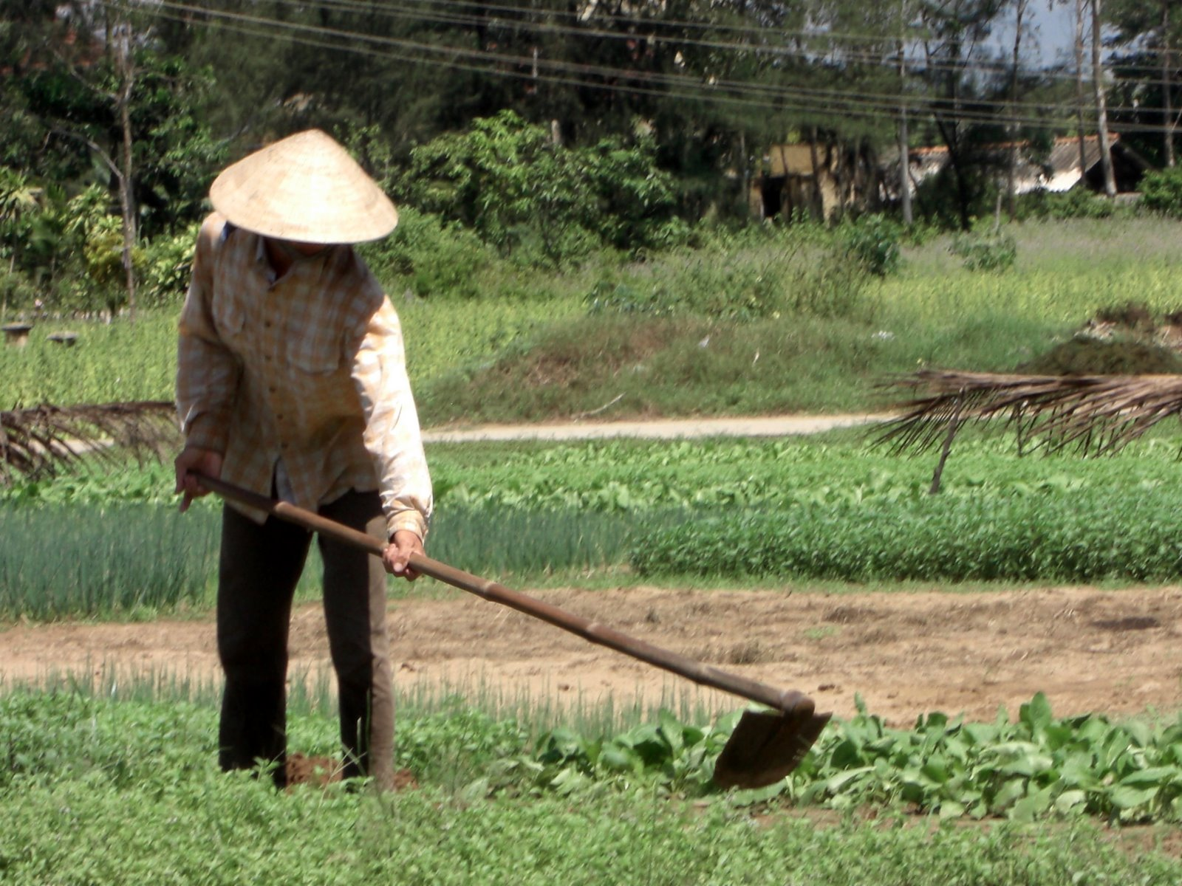
מקורות אנרגיה בישראל
"אנרגיה"
בראי ההיסטוריה

Slide 6
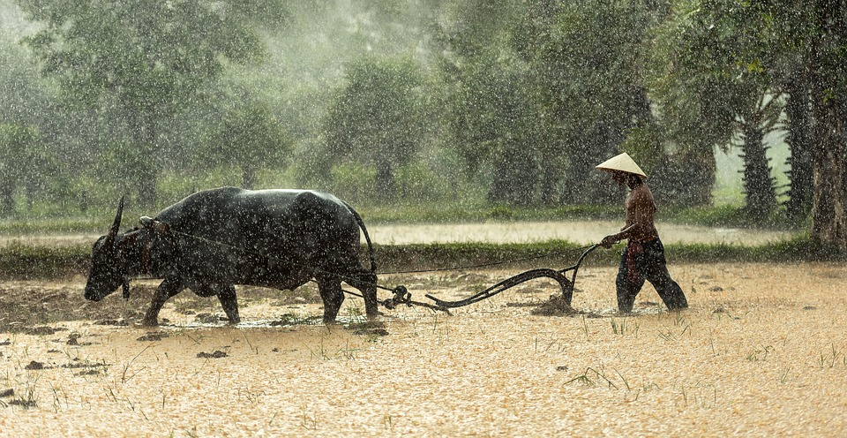
מקורות אנרגיה בישראל
"אנרגיה"
בראי ההיסטוריה

Slide 7
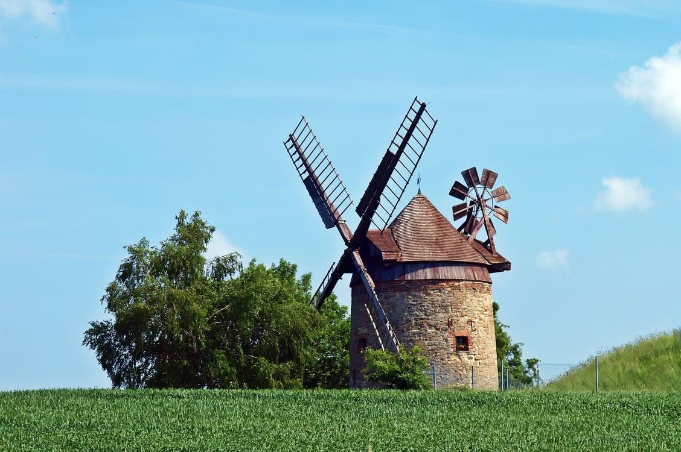
מקורות אנרגיה בישראל
"אנרגיה"
בראי ההיסטוריה

Slide 8
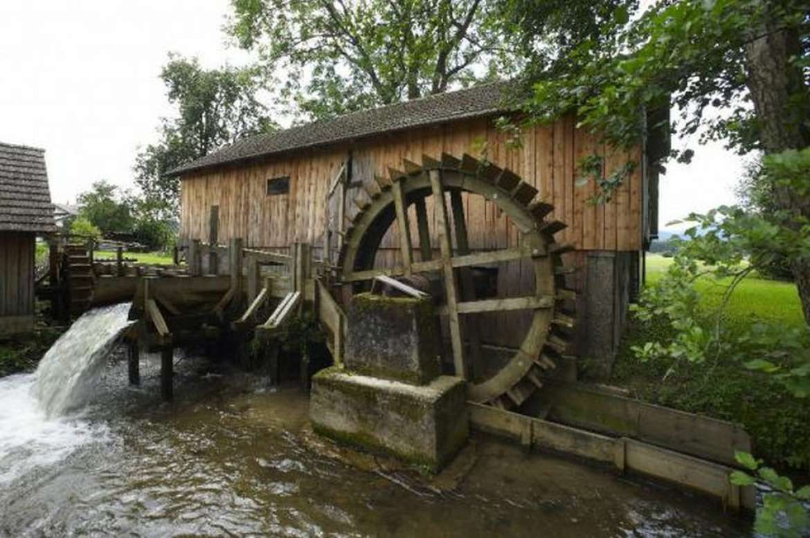
מקורות אנרגיה בישראל
"אנרגיה"
בראי ההיסטוריה

Slide 9
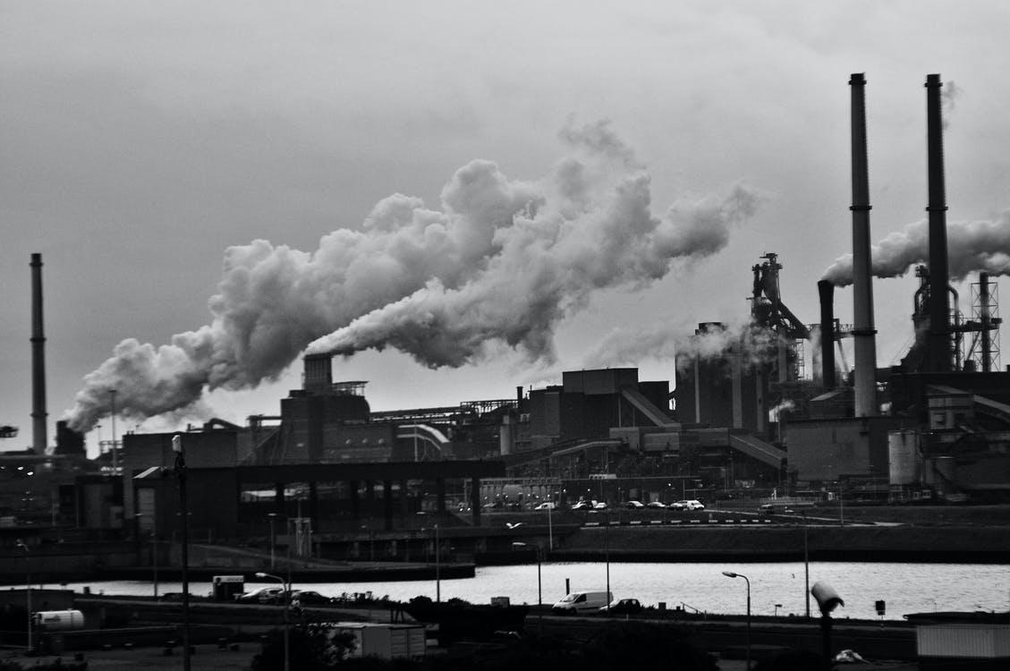
מקורות אנרגיה בישראל
"אנרגיה"
בראי ההיסטוריה

Slide 10
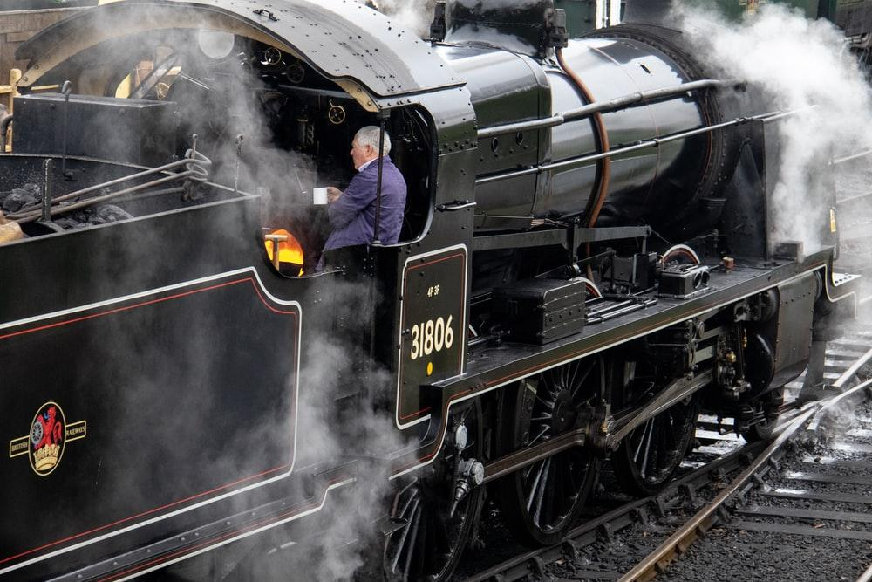
מקורות אנרגיה בישראל
"אנרגיה"
בראי ההיסטוריה

Slide 11
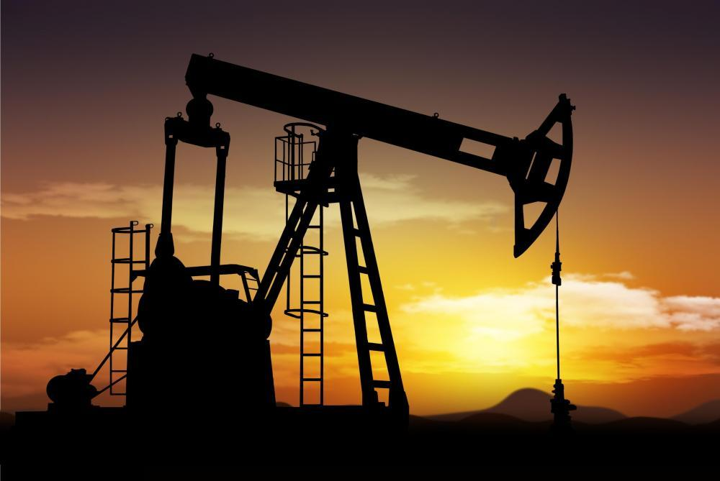
מקורות אנרגיה בישראל
"אנרגיה"
בראי ההיסטוריה

Slide 12
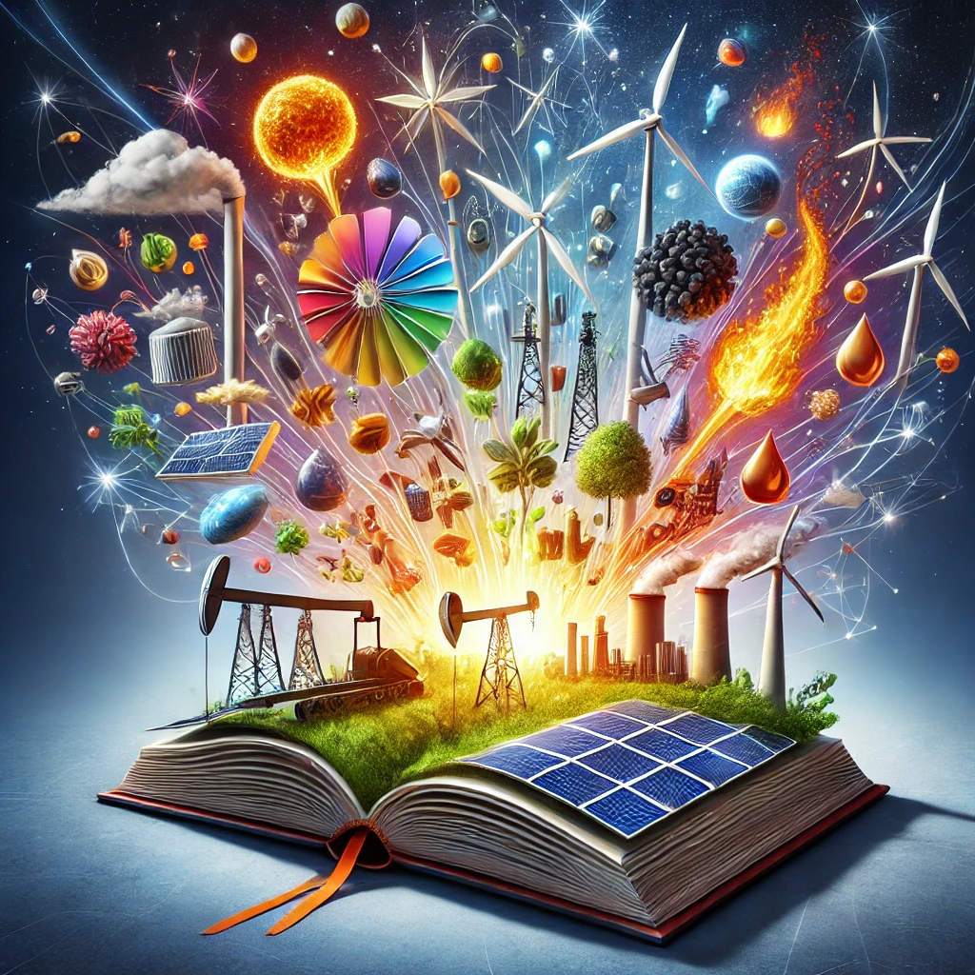
מקורות אנרגיה בישראל
מושגי יסוד

Slide 13
מקורות אנרגיה בישראל
מהו משאב?
הגדרה

Slide 14
מקורות אנרגיה בישראל
מהו משאב?
הגדרה
משאב הוא כינוי לכל אמצעי העומד לרשותו של האדם
* משאבים נחשבים גם כ"זרז פיתוח" (הפוטנציאל לפיתוח)

Slide 15
מקורות אנרגיה בישראל
משאבים
באופן כללי, משאבי האנריגה נכללים במשאבי הטבע

Slide 16
מקורות אנרגיה בישראל
ניצול יתר
הגדרה ודוגמאות?

Slide 17
מקורות אנרגיה בישראל
ניצול יתר
הגדרה ודוגמאות

Slide 18
מקורות אנרגיה בישראל
אנרגיות מתחדשות
הגדרה ודוגמאות?

Slide 19
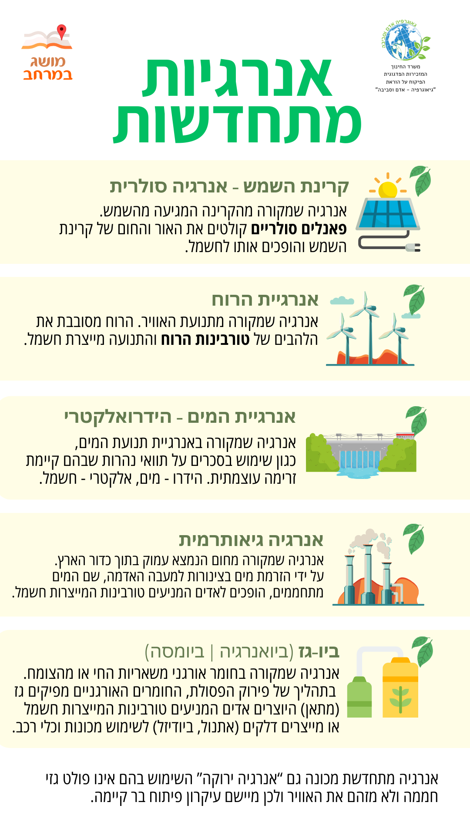
מקורות אנרגיה בישראל
אנרגיות מתחדשות

Slide 20
מקורות אנרגיה בישראל
משאב מתחדש
משאב מתכלה

Slide 21
מקורות אנרגיה בישראל
משאבים מתכלים
משאב מתכלה

Slide 22
מקורות אנרגיה בישראל
משאבים מתכלים
משאב מתכלה
קצב היווצרותו קטן מקצב ניצולו

Slide 23
מקורות אנרגיה בישראל
דלקים פוסיליים (דלק מאובנים)
משאבים מתכלים
משאב מתכלה
קצב היווצרותו קטן מקצב ניצולו

Slide 24
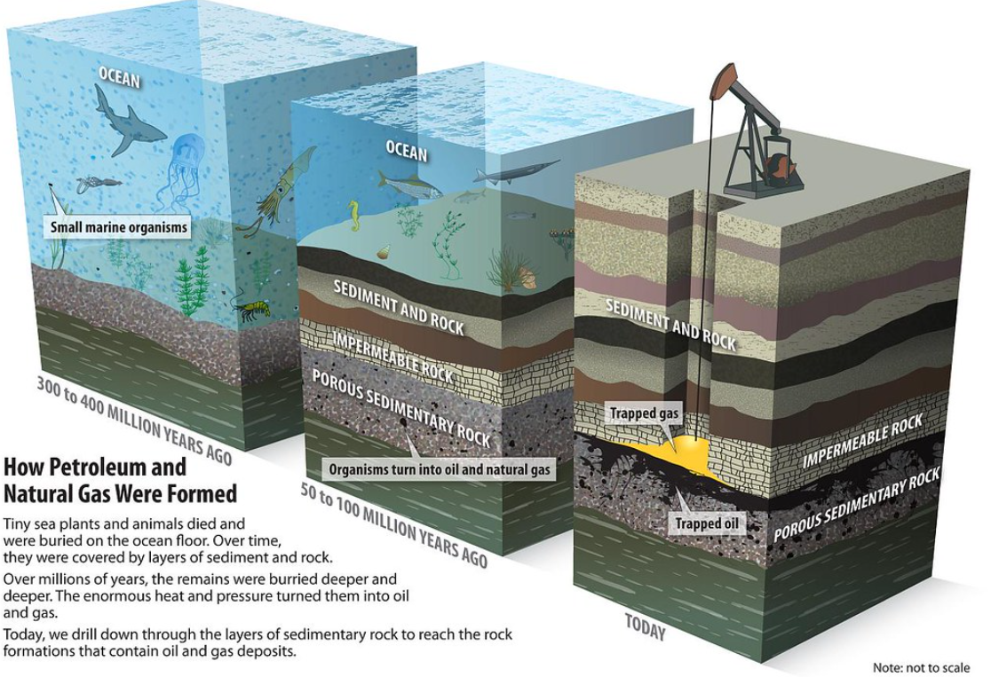
מקורות אנרגיה בישראל
דלקים פוסיליים (דלק מאובנים)
משאבים מתכלים
משאב מתכלה
קצב היווצרותו קטן מקצב ניצולו
מקור התמונה: אתר פליקר

Slide 25
מקורות אנרגיה בישראל
משאב מתחדש
משאב מתכלה
קצב היווצרותו גדול מקצב ניצולו
קצב היווצרותו קטן מקצב ניצולו

Slide 26
מקורות אנרגיה בישראל
משאבים מתכלים
נתוני 2023 במדינת ישראל
משאב מתכלה

Slide 27
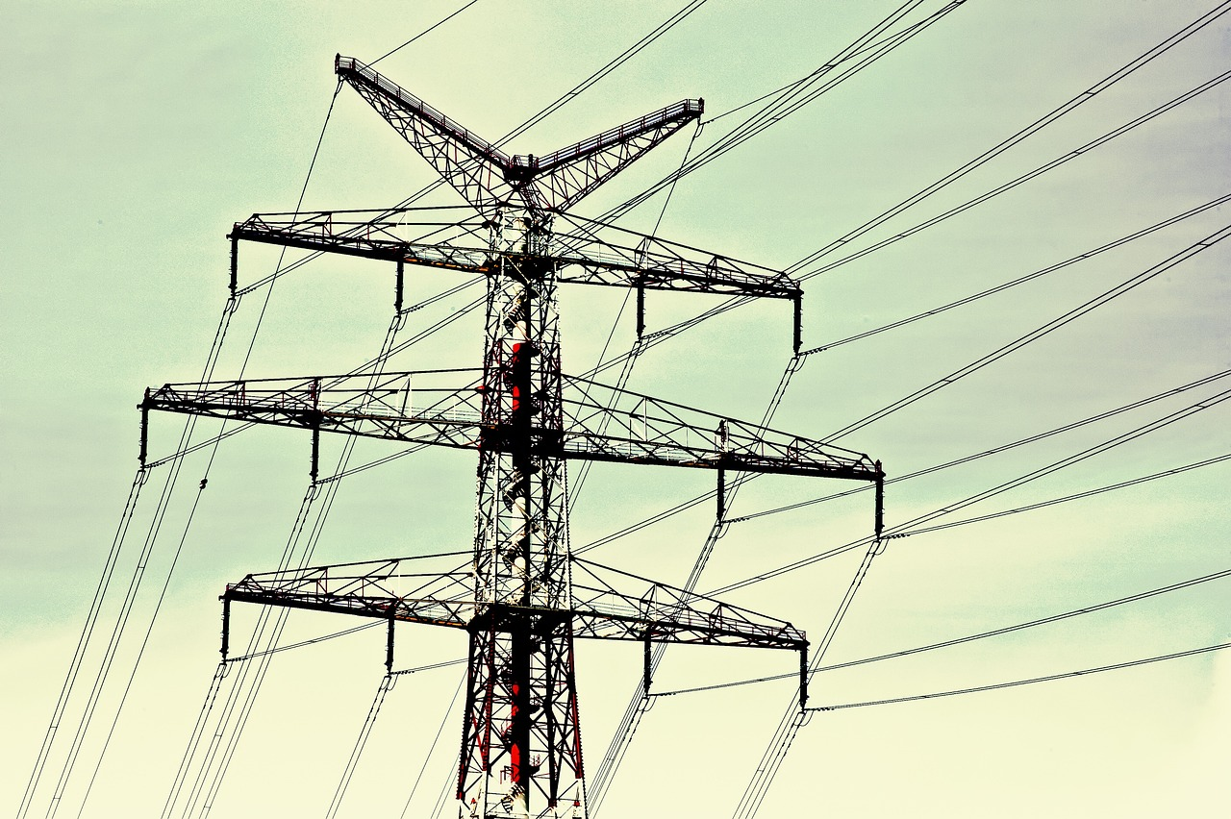
מקורות אנרגיה בישראל
אנרגיה ממשאבים מתכלים
87.5%
משאבים מתכלים
אנרגיה ממשאבים מתחדשים
12.5%

Slide 28
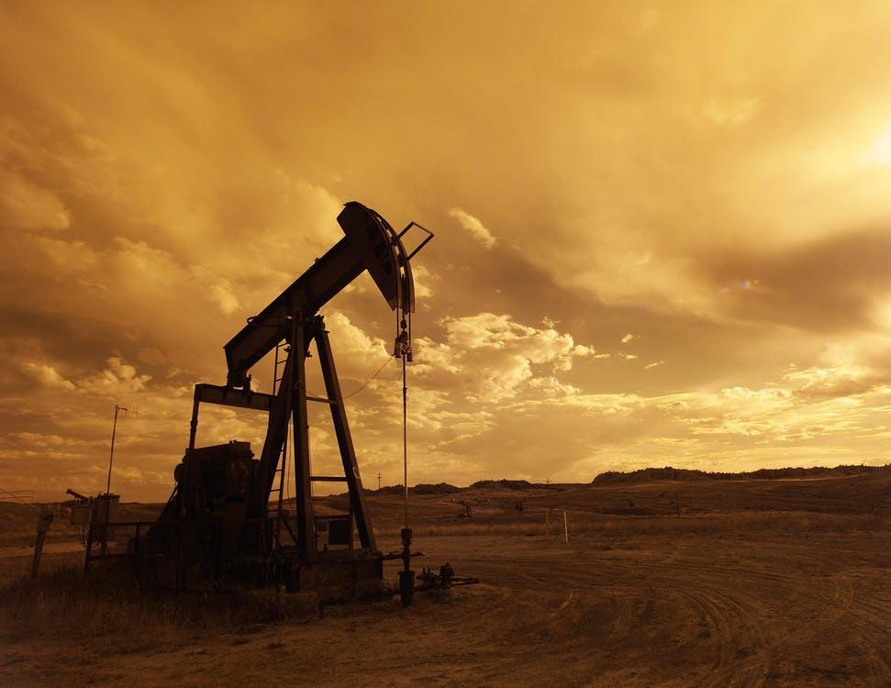
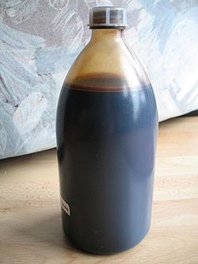
מקורות אנרגיה בישראל
אנרגיה ממשאבים מתכלים
87.5%
משאבים מתכלים
מתוכם, נפט
44%

Slide 29
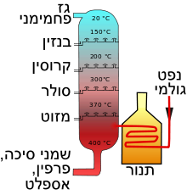
מקורות אנרגיה בישראל
אנרגיה ממשאבים מתכלים
87.5%
משאבים מתכלים
מתוכם, נפט
44%

Slide 30
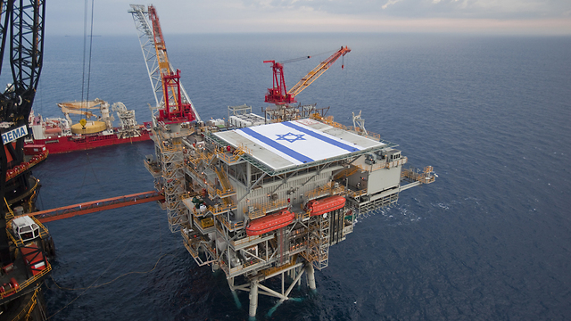
מקורות אנרגיה בישראל
אנרגיה ממשאבים מתכלים
87.5%
משאבים מתכלים
מתוכם, גז טבעי 72.0%

Slide 31
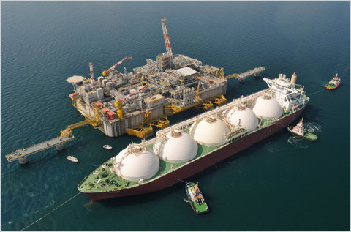
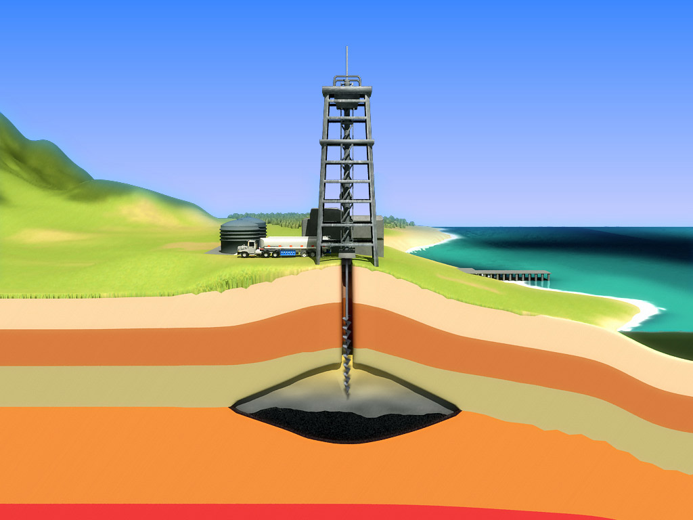
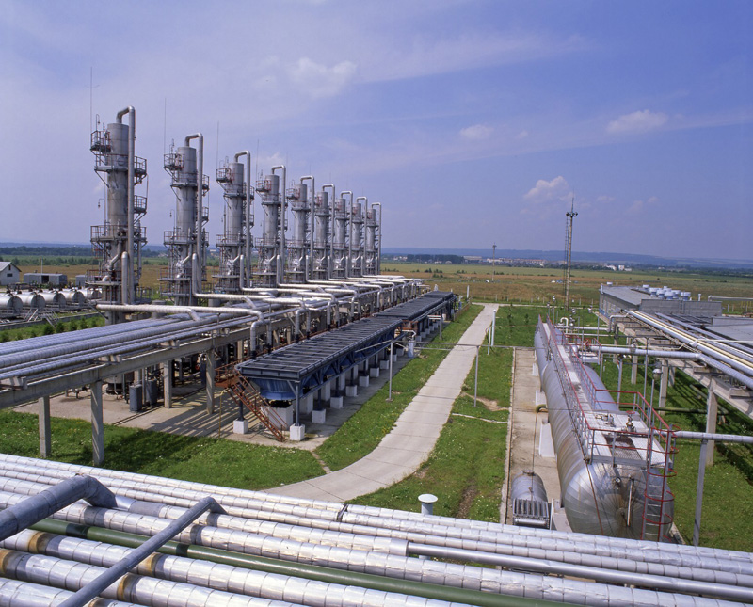
מקורות אנרגיה בישראל
אנרגיה ממשאבים מתכלים
87.5%
משאבים מתכלים
מתוכם, גז טבעי 72.0%

Slide 32
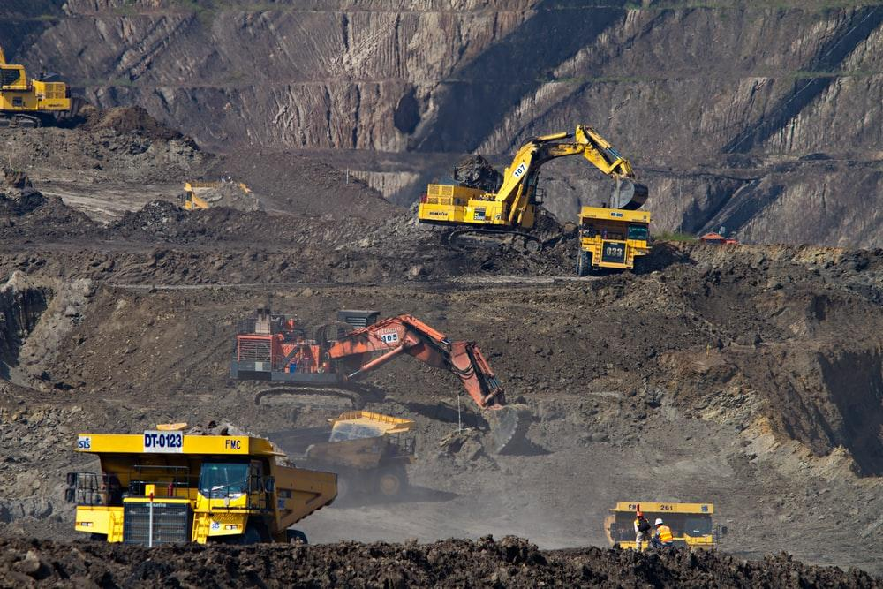
מקורות אנרגיה בישראל
אנרגיה ממשאבים מתכלים
87.5%
משאבים מתכלים
מתוכם, פחם 25.0%

Slide 33
מקורות אנרגיה בישראל
אנרגיה ממשאבים מתכלים
87.5%
משאבים מתכלים
נפט
3%
גז טבעי 72%
פצלי שמן
שואף ל-0%
פחם 25%

Slide 34
מקורות אנרגיה בישראל
משאבים מתחדשים
נתוני 2023 במדינת ישראל
משאב מתחדש
קצב היווצרותו גדול מקצב ניצולו

Slide 35
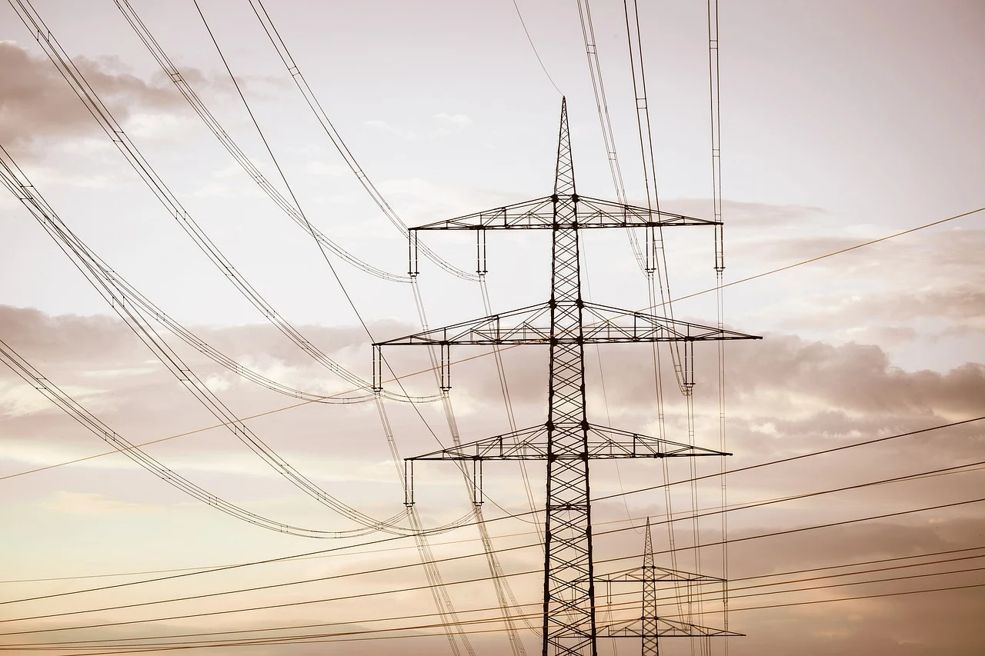
מקורות אנרגיה בישראל
משאבים מתחדשים
אנרגיית הרוח
אנרגיה ממשאבים מתחדשים
12.5%
ביו מסה (ביו אנרגיה)
אנרגיית השמש
אנרגיית המים

Slide 36
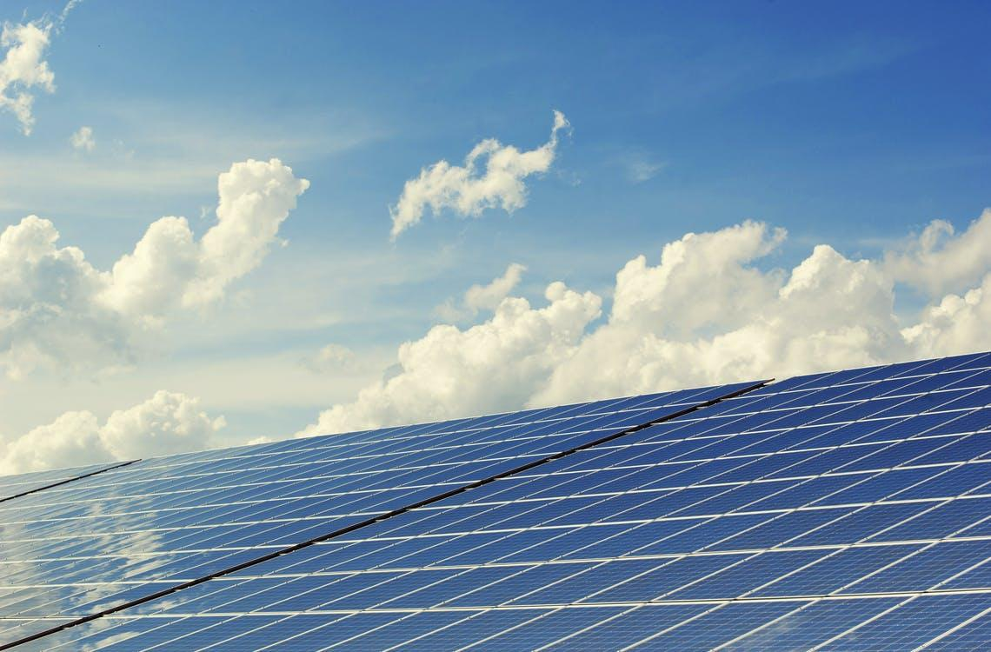
מקורות אנרגיה בישראל
משאבים מתחדשים
אנרגיה ממשאבים מתחדשים
12.5%
מתוך הסה"כ, אנרגיית השמש (סולארית) 90%

Slide 37
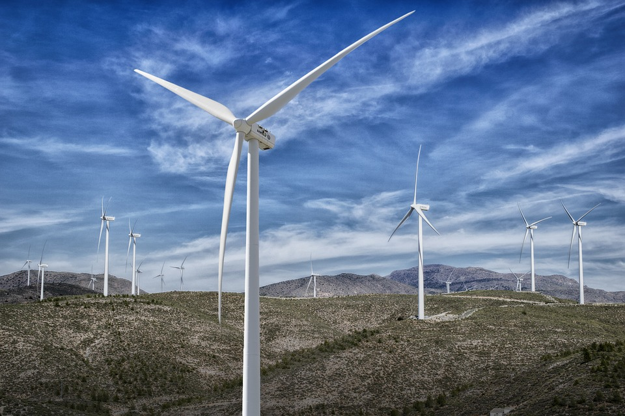
מקורות אנרגיה בישראל
משאבים מתחדשים
אנרגיה ממשאבים מתחדשים
12.5%
מתוך הסה"כ, אנרגיית הרוח
6%

Slide 38
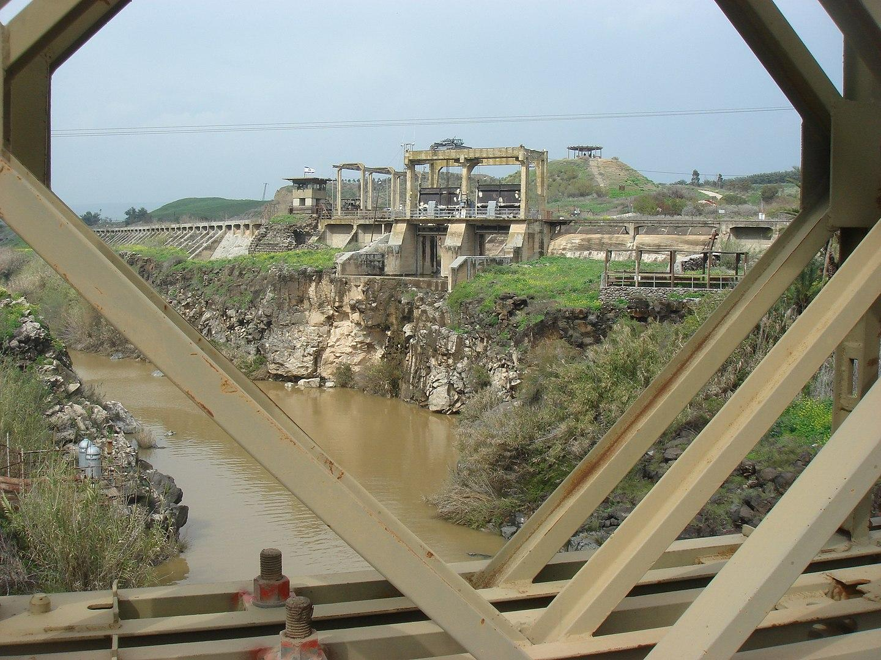
מקורות אנרגיה בישראל
משאבים מתחדשים
אנרגיה ממשאבים מתחדשים
12.5%
מתוך הסה"כ, אנרגיית המים* 1%
* הידרואלקטרי

Slide 39
מקורות אנרגיה בישראל
משאבים מתחדשים
אנרגיה ממשאבים מתחדשים
12.5%
מתוך הסה"כ, אנרגיית המים* 1%
* הידרואלקטרי

Slide 40
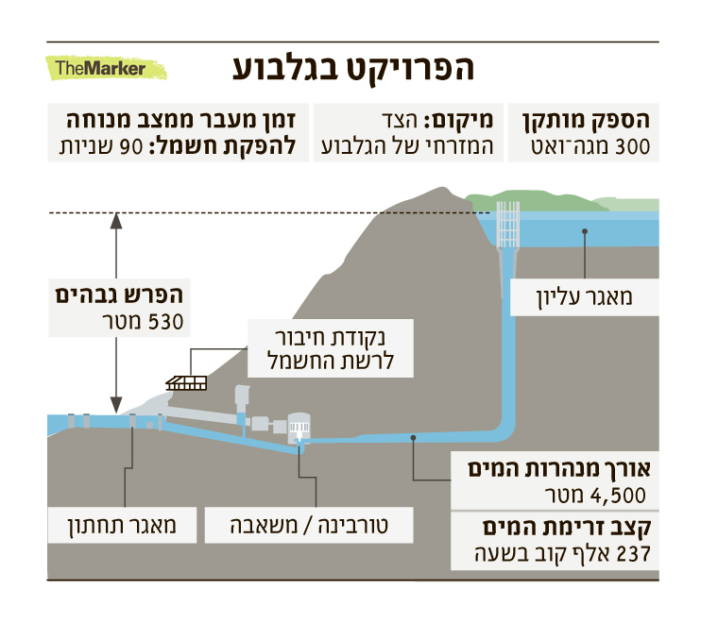
מקורות אנרגיה בישראל
משאבים מתחדשים
אנרגיה ממשאבים מתחדשים
12.5%
מתוך הסה"כ, אנרגיית המים* 1%
* הידרואלקטרי

Slide 41
מקורות אנרגיה בישראל
משאבים מתחדשים
אנרגיית הרוח 6%
אנרגיית השמש (סולארית) 90%
אנרגיה ממשאבים מתחדשים
12.5%
ביו מסה 3% (ביו אנרגיה)
אנרגיית המים 1%

Slide 42
מקורות אנרגיה בישראל
שינויים בצריכת האנרגיה בישראל
שינויים בצריכת האנרגיה בישראל

Slide 43
מקורות אנרגיה בישראל
שינויים בצריכה בישראל
% אנרגיות מתחדשות | % פחם | % גז טבעי* | % נפט | שנה
0.0 | 23.0 | -- | 77.0 | 1970
0.0 | 34.0 | -- | 66.0 | 1980
0.0 | 34.0 | -- | 66.0 | 1990
0.0 | 39.0 | -- | 61.0 | 2000
0.0 | 19.0 | 37.0 | 44.0 | 2010
5.2 | 15.9 | 38.7 | 40.2 | 2020
12.5 | 8.0 | 42.0 | 38.0 | 2023
20.0 | 5.0 | 50.0 | 25.0 | 2030 (תחזית**)
60.0 | 0.0 | 30.0 | 10.0 | 2050 (תחזית**)
* בשנת 2004 החל השימוש בגז טבעי בישראל, ולכן לפני שנה זו אחוז השימוש בגז טבעי היה 0%.
** התחזיות מבוססות על יעדי אנרגייה לאומיים, אמנות בינ"ל שישראל חתומה עליהן, ומגמות כלליות.

Slide 44
מקורות אנרגיה בישראל
מקורות אנרגיה מתחדשות בישראל
% אנרגיות מתחדשות אחרות | % ביו אנרגיה | % אנרגיית הידרואלקטרי | % אנרגית רוח | % אנרגיה סולארית | % מתחדשות לעומת מתכלות | שנה
0.0 | 0.0 | 0.0 | 0.0 | 0.0 | 0.0 | עד שלהי 2010
0 | 3.0 | 2.0 | 10.0 | 85.0 | 5.2 | 2020
0 | 3.0 | 1.0 | 6.0 | 90.0 | 12.5 | 2023
0 | 2.0 | 1.0 | 5.0 | 92.0 | 20.0 | 2030 (תחזית**)
0.5 | 1.0 | 0.5 | 3.0 | 95.0 | 60.0 | 2050 (תחזית**)
* ההתפלגות של התחזית בפועל עשויה להשתנות בהתאם להתקדמות הטכנולוגיה ולמדיניות הממשלה.
** התחזיות מבוססות על יעדי אנרגייה לאומיים, אמנות בינ"ל שישראל חתומה עליהן, ומגמות כלליות.

Slide 45
מקורות אנרגיה בישראל
גורמים לעלייה בצריכת האנרגיה

Slide 46
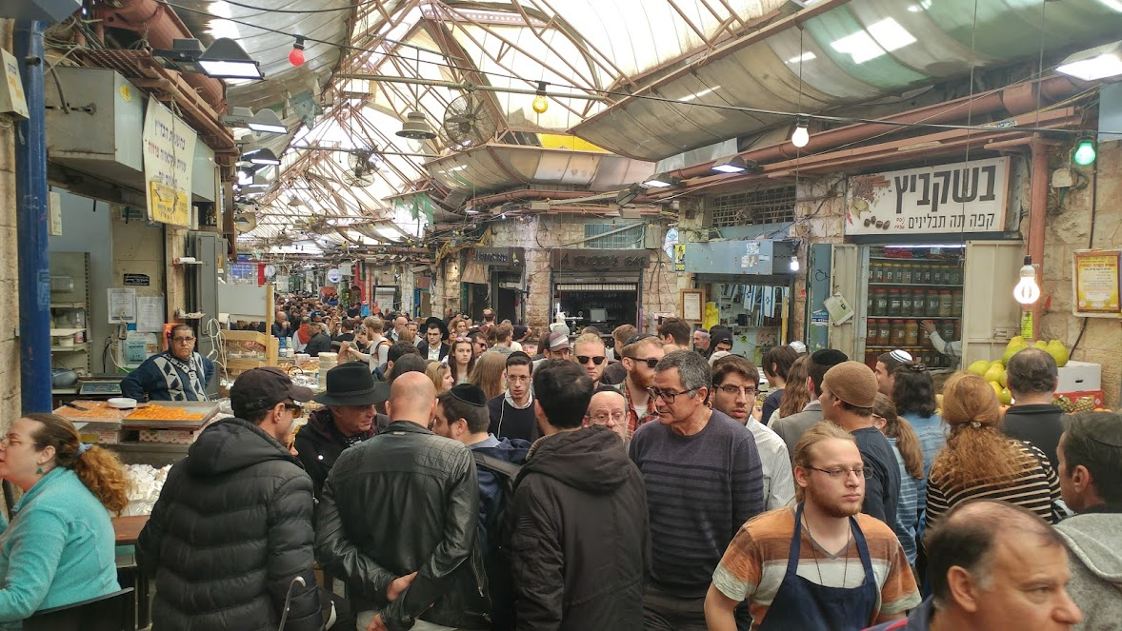
מקורות אנרגיה בישראל
גורמים לעלייה בצריכת האנרגיה
גידול באוכלוסייה

Slide 47
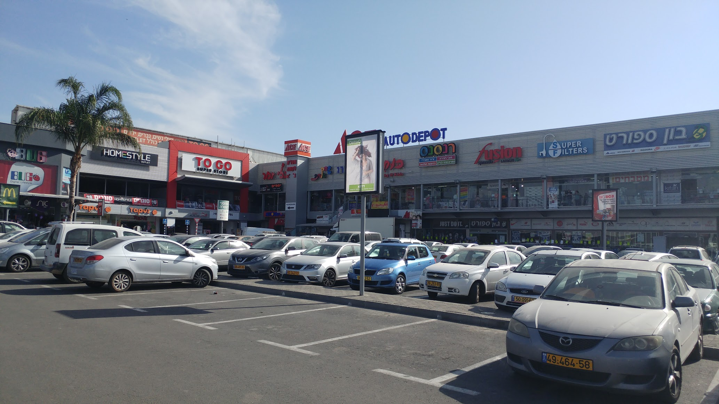
מקורות אנרגיה בישראל
גורמים לעלייה בצריכת האנרגיה
עלייה ברמת החיים

Slide 48
מקורות אנרגיה בישראל
גורמים לעלייה בצריכת האנרגיה
עלייה ברמת הפיתוח (בטכנולוגיה, בתשתיות, תעשייה ובתחבורה)

Slide 49
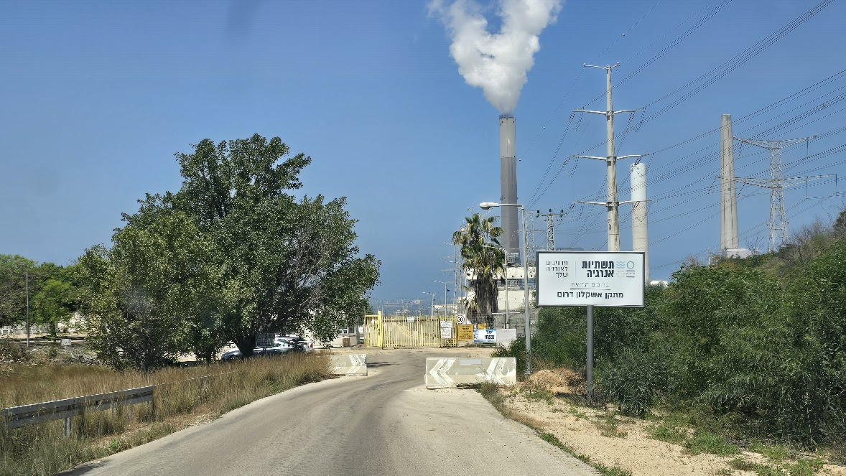
מקורות אנרגיה בישראל
גורמים לעלייה בצריכת האנרגיה
הפרטת חברת החשמל ופתיחת השוק לתחרות

Slide 50
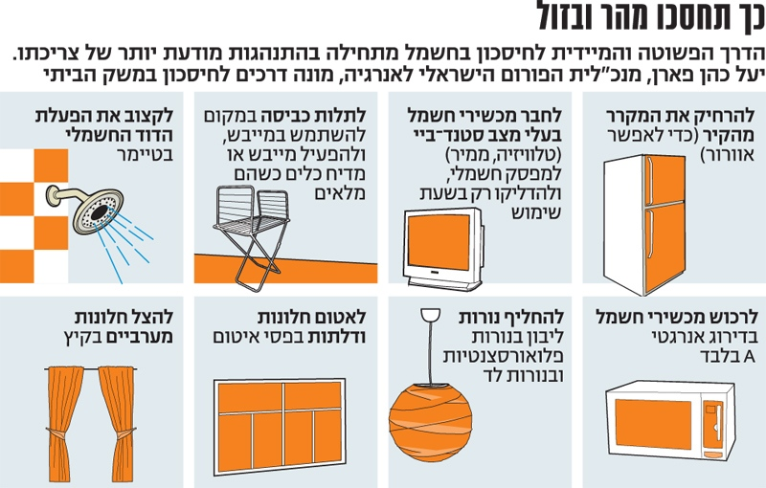
מקורות אנרגיה בישראל
חסכון בצריכת החשמל

Slide 51
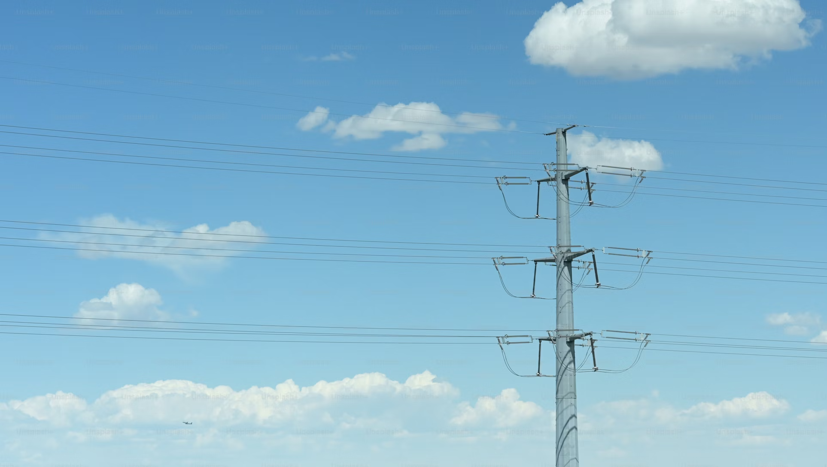
מקורות אנרגיה בישראל
מקורות האנרגיה ואיכות הסביבה

Slide 52
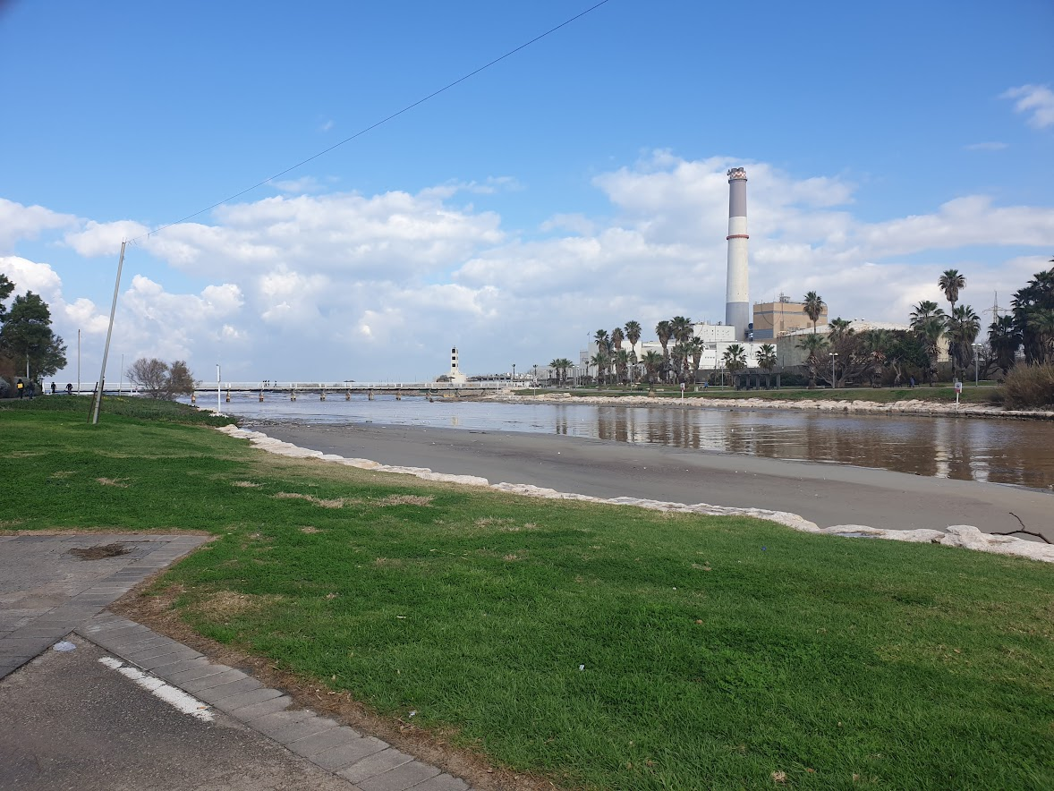
מקורות אנרגיה בישראל
מפגעי סביבה של מקורות האנרגיה המתכלה
משאב מתכלה
קצב היווצרותו קטן מקצב ניצולו

Slide 53
מקורות אנרגיה בישראל
הפגיעה בסביבה
מפגעי אנרגיה מתכלה:
זיהום האוויר, (פליטת גזי חממה ומזהמים)
זיהום קרקע (בכריית הפחם ופצלי שמן)
זיהום המים. (דליפת נפט, חומרים, שפכים)
שינוי או פגיעה בנוף
השפעה על מערכות אקולוגיות (שינוי טמפרטורת מי הים ליד תחנות הכוח)

Slide 54
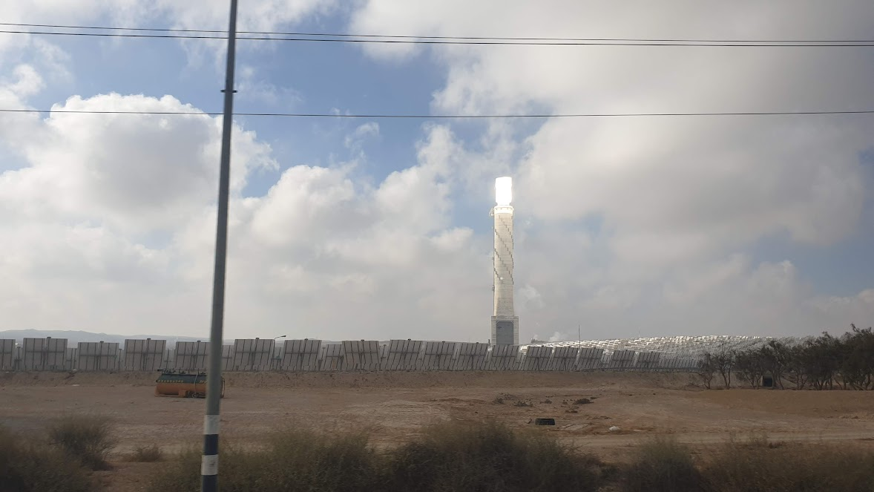
מקורות אנרגיה בישראל
מפגעי סביבה של מקורות האנרגיה המתחדשת
משאב מתחדש
קצב היווצרותו גדול מקצב ניצולו

Slide 55
מקורות אנרגיה בישראל
הפגיעה בסביבה
מפגעי אנרגיה מתחדשת:
צריכת שטחים פתוחים נרחבים,
פגיעה בבע"ח ובמערכות אקולוגיות,
שינוי או פגיעה בנוף,
מפגע רעש (טורבינות רוח)
יצירת פסולת טכנולוגית,

Slide 56
מקורות אנרגיה בישראל
התרומה החיובית לסביבה
התרומה החיובית של אנרגיה מתחדשת לסביבה ולאדם:
צמצום התלות במשאבים מתכלים
צמצום הפגיעה בטבע ובזיהום האוויר
חסכון כלכלי בטווח הזמן הארוך
הפחתת התלות בייבוא מקורות אנרגיה
גישה לאנרגיה גם במקומות נידחים

Slide 57
מקורות אנרגיה בישראל
טביעת רגל פחמנית

Slide 58
מקורות אנרגיה בישראל
פרקליטי השימור

Slide 59
מקורות אנרגיה בישראל
סוגיות נוספות

Slide 60
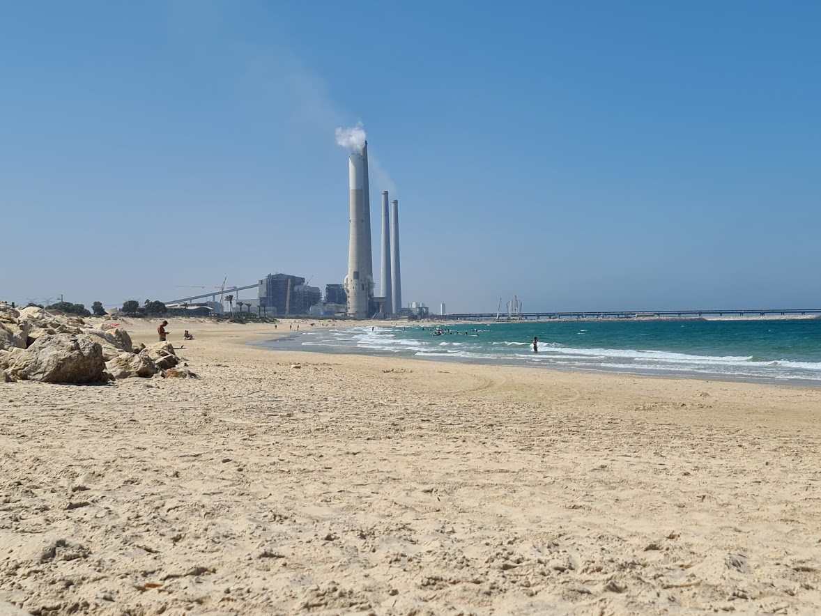
מקורות אנרגיה בישראל
שתי שאלות…
א. מדוע תחנות הכוח העיקריות של מדינת ישראל נמצאות לאורך מישור החוף?
ב. מה ההשפעות של מיקומן על האדם והטבע?

Slide 61
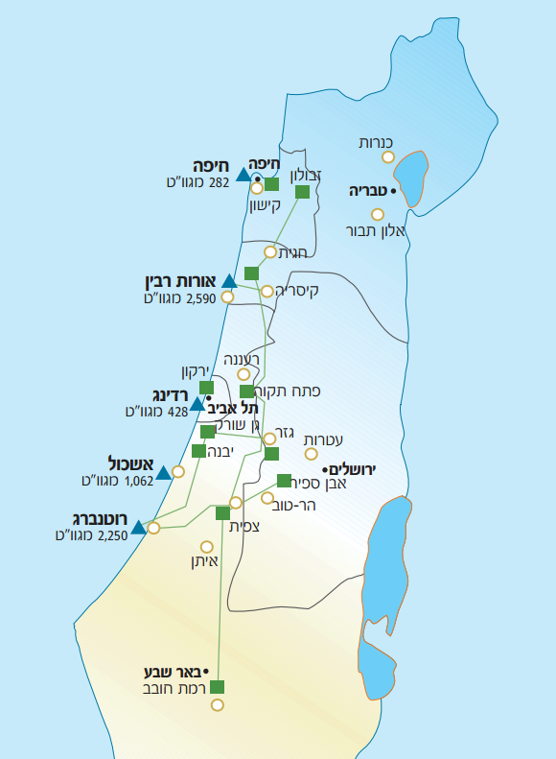
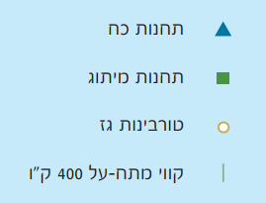
מקורות אנרגיה בישראל
פריסת תחנות הכוח במדינת ישראל
אורות רבין: מופעלת בפחם, ליד חדרה
רדינג: מופעלת בגז טבעי, צפון תל אביב
רוטנברג: מופעלת בפחם, ליד אשקלון
אשכול: מופעלת בגז טבעי, ליד אשדוד
חיפה: מופעלת בגז טבעי

Slide 62
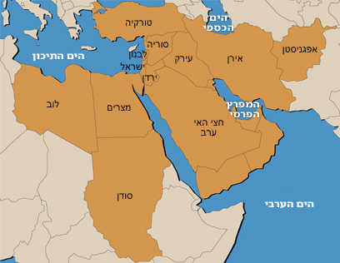
מקורות אנרגיה בישראל
אי אנרגטי
מדינה או אזור שאינם מחוברים לרשת חשמל אזורית או בינלאומית, ולכן הם תלויים לחלוטין בייצור עצמי של אנרגיה לצרכים שלהם
יתרונות:
עצמאות אנרגטית והימנעות מתלות במדינות אחרות.
חסרונות:
מגבלות על יכולת ייבוא או ייצוא חשמל, במיוחד במצבי חירום או עודף ייצור.

Slide 63
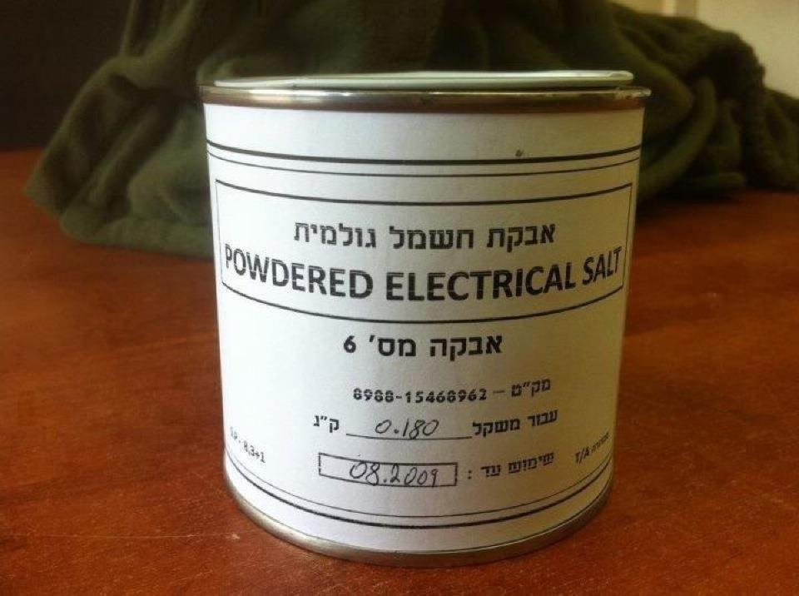
גיאוגרפיה – אדם וסביבה מקורות אנרגיה בישראל
כתיבה ועריכה: נדב שמגר

